Slide 1
GLASTUINBOUW IN BEELD
Notes:
Hier volgen enkele algemene sheets + film met de ambities en cijfers van de glastuinbouw om het kader te schetsen.

Slide 2
GLASTUINBOUW IN BEELD
Notes:
Link naar het filmpje van Voorwaarts Mars is hieraan gekoppeld: https://www.youtube.com/watch?v=jdEnAywteb8

Slide 3
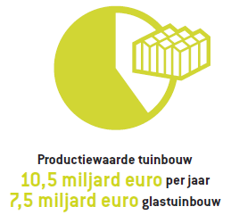
KIJK DIT IS GLASTUINBOUW
Notes:
Kort wat cijfers in beeld, zodat de scholieren een beeld krijgen van de omvang van de sector.

Slide 4
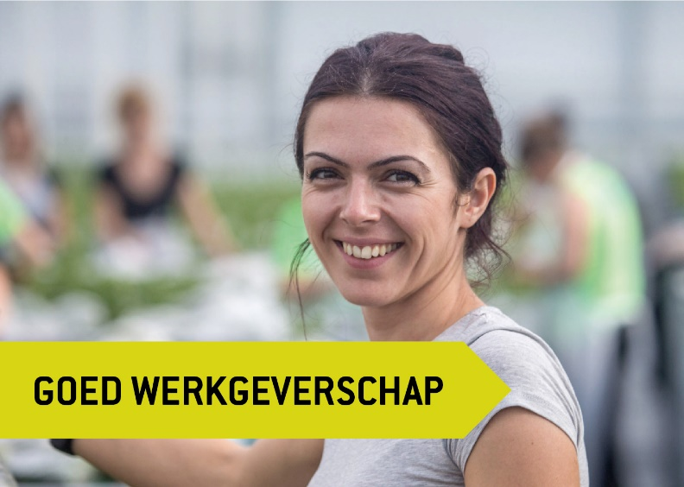
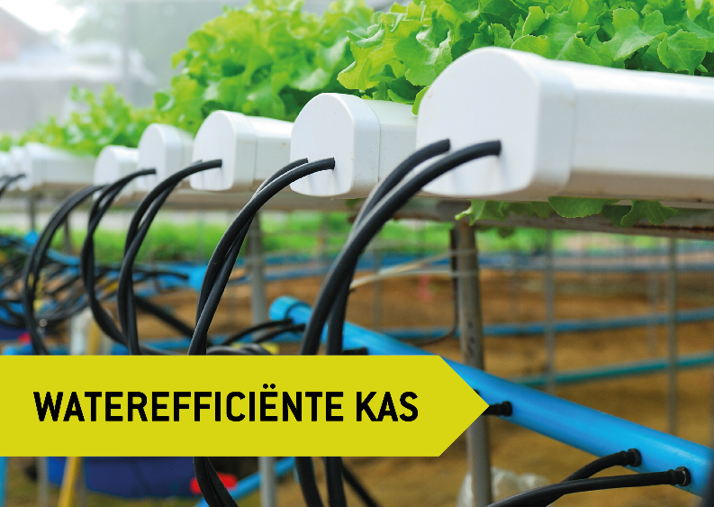
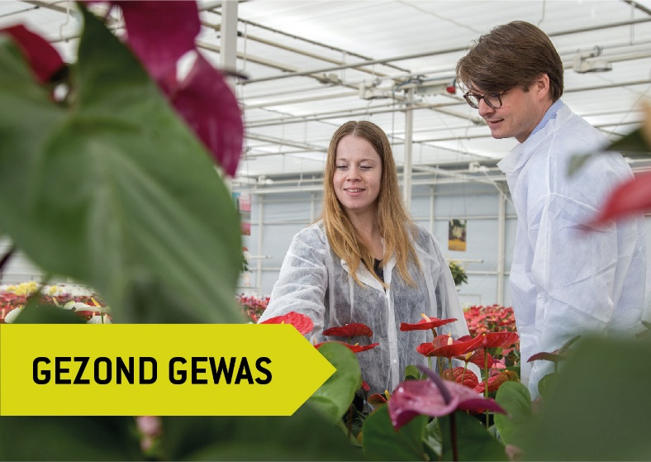
AMBITIES VAN DE GLASTUINBOUW
Notes:
De toekomst ambities van de glastuinbouw. Nog kort info aan toevoegen:
Goed werkgeverschap: in 2040 staat de glastuinbouw bekend als een aantrekkelijke werkgever. We bieden de mensen kansen om breed inzetbaar te zijn.
Klimaat Neutrale Kas: in 2040 is de NL Glastuinbouw klimaatneutraal
Gezonde Gewas: in 2030 telen we in een biologisch ecosysteem nagenoeg zonder emissie in het milieu de meest gezonde groenten, bloemen en planten.
Waterefficiënte kas: in 2027 hebben alle glastuinbouwbedrijven hun waterkringloop gesloten.

Slide 5
[JOUW BEDRIJFSNAAM]
Notes:
Vanaf deze pagina begint het bedrijfsgedeelte. Ter illustratie heb ik gekozen voor een willekeurige bedrijfsnaam van een deelnemer. De tekst kan eenvoudig worden aangepast.

Slide 6
[JOUW BEDRIJFSNAAM] IN BEELD
Notes:
Hier kan een bedrijfsfilmpje worden getoond als het bedrijf dit heeft.

Slide 7
KIJK DIT IS [JOUW BEDRIJFSNAAM]
HISTORIE AMBITIES AVISIE
Notes:
Start het verhaal over jouw bedrijf met een korte geschiedenis, waar komt het bedrijf vandaan, ga vervolgens in op de ambities en de visie die het bedrijf heeft op de toekomst. Gebruik eventueel vervolgsheets voor het invoegen van foto’s en ander materiaal. Heb je een kort omschreven visie, zet deze dan op de powerpoint. Gebruik hierbij a.u.b. zo weinig mogelijk woorden op één sheet, in voor jeugd begrijpbare taal.

Slide 8
WIJ VEROVEREN DE WERELD
KASSENBOUW NIEUWE MARKTEN

Slide 9
KIJK ZO DOEN WIJ DAT
SALES MARKETING
TRENDS
Notes:
Vertel hier naar welke landen jouw product wordt geëxporteerd, iets over jouw marketing-aanpak, wie is jouw meest bijzondere klant ooit geweest, welke trends hebben invloed op jouw afzet en hoe ga je daarmee om…. Welke merken kent het bedrijf, op welke marktsegmenten is jouw product gericht...

Slide 10
HOE HELPEN WIJ HET KLIMAAT?
KLIMAATNEUTRAAL IN 2040 WARMTEROTONDE ZUID-HOLLAND AARDWARMTE
Notes:
Hier kan je het filmpje over de Warmterotonde Zuid-Holland laten zien: https://youtu.be/R2G_ci3bwOs

Slide 11
KIJK ZO DOEN WIJ DAT
ONTWIKKELING 1 ONTWIKKELING 2
ONTWIKKELING 3
Notes:
Benoem hier maximaal drie innovaties op jouw bedrijf waarmee je stappen hebt gezet rondom energiebesparing en - verduurzaming

Slide 12
WIJ ZORGEN VOOR DE NATUUR
BIOLOGIE IPM BIODIVERSITEIT

Slide 13
KIJK ZO DOEN WIJ DAT
ONTWIKKELING 1 ONTWIKKELING 2
ONTWIKKELING 3
Notes:
Vertel hier hoe jouw product wordt geteeld. Je kunt iets vertellen over de biologie, het scouten, sterkere planten, proeven die worden gedaan etc.

Slide 14
WIJ ZORGEN VOOR ONZE MENSEN

Slide 15
KIJK ZO DOEN WIJ DAT
HR-BELEID PERSONEELSACTIVITEITEN
STAGES
Notes:
Vertel hier zaken over jouw HR-beleid. Hoe is dat georganiseerd. Bij wie kan een scholier in gesprek als hij of zij toch eens na wilt denken over een verdere toekomst bij dit bedrijf of een passende vervolgopleiding. Bieden jullie stages aan binnen het bedrijf voor scholieren?

Slide 16
Notes:
Vul aan en voeg toe

Slide 17
Notes:
Vul aan en voeg toe

Slide 18
INSTA: GO GO GREENHOUSE

